Slide 1

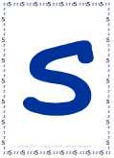
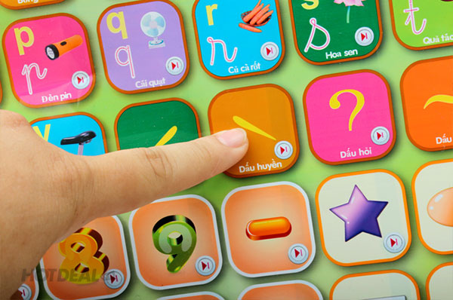
Kĩ thuật
Khâu ghép hai mép vải bằng mũi khâu thường.

Slide 2


Khởi động

Slide 3


Thế nào là khâu thường?

Slide 4
Kĩ thuật
Khâu ghép hai mép vải bằng mũi khâu thường.

Slide 5
Yêu cầu cần đạt
Biết cách khâu ghép hai mép vải bằng mũi khâu thường.
1
Nắm được quy trình và các bước khâu ghép hai mép vải bằng mũi khâu thường.
2
Giáo dục ý thức thực hiện an toàn lao động.
Rèn luyện tính kiên trì, khéo léo của đôi tay.
3

Slide 6
Khám phá

Slide 7
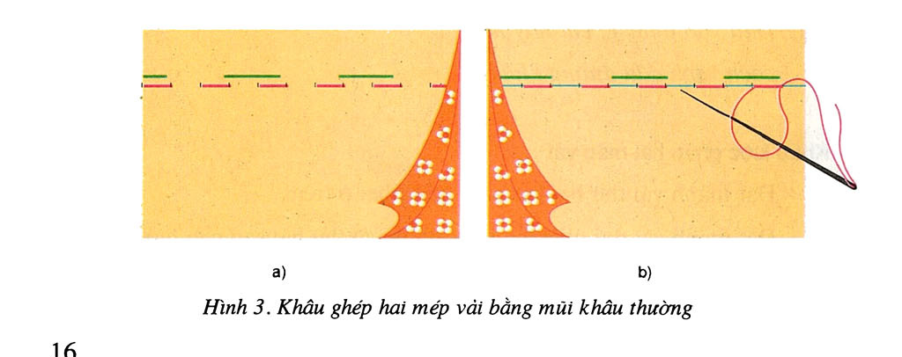
Quan sát và nhận xét
- Đường khâu thẳng.
- Các mũi khâu cách đều nhau.
- Các mũi khâu được thực hiện ở mặt trái hai mảnh vải.

Slide 8
Quy trình thực hiện
Đọc các thông tin ở mục II – sgk ( tr 15, 16) để tìm ý trả lời hai câu hỏi sau:
1. Muốn khâu ghép hai mép vải bằng mũi khâu thường ta cần làm như thế nào?
2. Khâu lược là khâu như thế nào?

Slide 9
Quy trình thực hiện
Khâu ghép hai mép vải bằng mũi khâu thường ta cần thực hiện các bước sau:
* Vạch dấu đường khâu.
* Khâu lược ghép hai mép vải.
* Khâu ghép hai mép vải bằng mũi khâu thường.
Khâu lược là khâu các mũi khâu thường dài khoảng 1 cm, để cố định hai mép vải. Đường khâu lược cách đường vạch dấu khoảng 2 mm.

Slide 10
Quy trình thực hiện
Bước 1: Vạch dấu đường khâu
1 cm
Để phẳng vải trên mặt bàn.
. . . . . . . . . . . .
Kẻ đường vạch dấu cách mép vải 1 cm.
Chấm các điểm cách nhau 4 mm – 5 mm trên đường vạch dấu để khâu cho đều.

Slide 11
Quy trình thực hiện
Bước 2: Khâu lược ghép hai mép vải
Đặt mảnh vải thứ hai lên bàn, mặt phải ở trên.
Đặt mảnh vải thứ nhất lên trên mảnh vải thứ hai sao cho hai mặt phải của vải úp vào nhau, đường vạch dấu ở trên và hai mép vải chuẩn bị khâu bằng nhau.
. . . . . . . . .
. . . . . . . . .
Khâu lược để cố định hai mép vải.

Slide 12
Quy trình thực hiện
Bước 3: Khâu ghép hai mép vải bằng mũi khâu thường
Khâu từ phải sang trái bằng mũi khâu thường đã học theo đường vạch dấu.
. . . . . . . . . .

Slide 13
Khâu lại mũi và thắt nút chỉ ở cuối đường khâu.
. . . . . . . . . .
. . . . . . . . . .
Mặt trước
Mặt sau
. . . . . . . . . . . .
Rút bỏ sợi chỉ đã khâu lược.

Slide 14
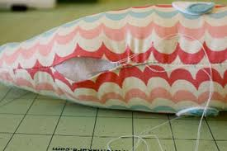
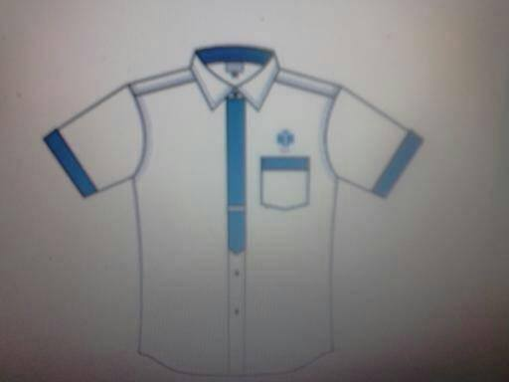
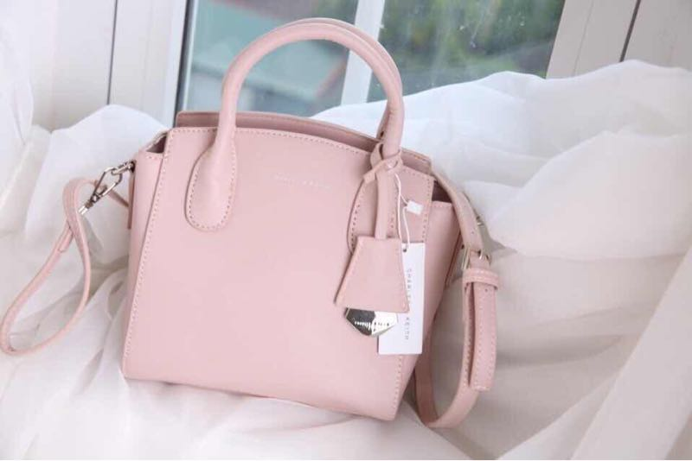
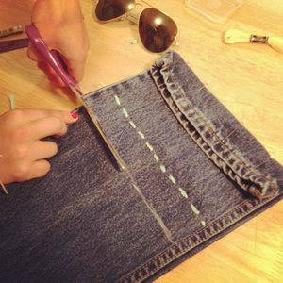

Slide 15
Ghi nhớ
1. Khâu ghép hai mép vải bằng mũi khâu thường được thực hiện theo ba bước:
Vạch dấu đường khâu trên mặt trái của một tấm vải.
Khâu lược hai mép vải.
Khâu theo đường dấu.
2. Trước khi khâu lược cần úp hai mặt phải của hai mảnh vải vào nhau. Đường khâu được thực hiện trên mặt trái của hai tấm vải.

Slide 16
Thực hành

Slide 17
Thực hành khâu ghép hai mép vải bằng mũi khâu thường
Bước 1: Vạch dấu đường khâu
Bước 2: Khâu lược ghép hai mép vải
. . . . . . . . .
1 cm
. . . . . . . . .
Bước 3: Khâu ghép hai mép vải bằng mũi khâu thường
. . . . . . . .

Slide 18
Vận dụng - Kết nối cuộc sống

Slide 19
- Ghi nhớ những kiến thức vừa học
- Về nhà tập khâu ghép hai mép vải bằng mũi khâu thường.
- Chuẩn bị bài sau

Slide 20

CHÚC CÁC EM MẠNH KHOẺ
HỌC TỐT !

